Slide 1
Legislativní vymezení NNO

Slide 2
Obsah bloku
kdo jsou to NNO?
původní úpravy neziskového sektoru
legislativní vymezení
jednotlivé právní formy organizací
charakteristika původního prostředí
aktuální úprava neziskového sektoru
„nový“ Občanský zákoník
právní formy podrobněji
„ve vší stručnosti“

Slide 3
Kdo jsou to NNO? (před a po 1. 1. 2014)
právní neuchopitelnost pojmu „nestátní nezisková organizace“
dříve:
zákon č. 586/1992 Sb., o daních z příjmů
„…nejsou založeni nebo zřízeni za účelem podnikání…“
(výčet právních forem, jež splňují výše uvedené, zahrnuje typické formy zařaditelné do NNS a veřejné subjekty)
vyhláška č. 504/2002 Sb., kterou se provádějí některá ustanovení zákona č. 563/1991 Sb., o účetnictví, ve znění pozdějších předpisů, pro účetní jednotky, u kterých hlavním předmětem činnosti není podnikání, pokud účtují v soustavě podvojného účetnictví
„…hlavním předmětem činnosti není podnikání…“
(výčet právních forem, jež splňují výše uvedené, již jen typické právní formy zařaditelné do NNS)
dnes:
zákon č. 586/1992 Sb., o daních z příjmů
„veřejně prospěšným poplatníkem je poplatník, který (…) jako svou hlavní činnost vykonává činnost, která není podnikáním“
(tzv. negativní výčet právních forem)
vyhláška viz výše.

Slide 4
Zákon… (před a před 1. 1. 2014)
Dříve:
zájmová sdružení právnických osob, pokud mají tato sdružení právní subjektivitu a nejsou zřízena za účelem výdělečné činnosti
občanská sdružení včetně odborových organizací
politické strany a politická hnutí
registrované církve a náboženské společnosti
nadace a nadační fondy
obecně prospěšné společnosti
veřejné vysoké školy
obce
organizační složky státu
kraje
příspěvkové organizace
státní fondy
subjekty, o nichž tak stanoví zvláštní zákon
Dnes (veřejně prospěšným poplatníkem není):
obchodní korporace
Česká televize, Český rozhlas, Česká tisková kancelář
profesní komora nebo poplatník založený za účelem ochrany a hájení podnikatelských zájmů svých členů, u nichž nejsou členské příspěvky osvobozeny od daně, s výjimkou organizace zaměstnavatelů
zdravotní pojišťovna
společenství vlastníků jednotek
rodinná fundace, kterou se pro účely tohoto zákona rozumí nadace nebo nadační fond, 1) který podle svého zakladatelského jednání slouží k podpoře zakladatele nebo osob blízkých zakladateli, nebo 2) jejichž činnost směřuje k podpoře zakladatele nebo osob blízkých zakladateli

Slide 5
Vyhláška… (před a před 1. 1. 2014)
Dříve:
politické strany a politická hnutí
občanská sdružení včetně odborových organizací
církve a náboženské společnosti
obecně prospěšné společnosti
zájmová sdružení právnických osob
organizace s mezinárodním prvkem
nadace a nadační fondy
společenství vlastníků jednotek
veřejné vysoké školy
jiné účetní jednotky...
Dnes:
politické strany a politická hnutí
spolky
církve a náboženské společnosti
obecně prospěšné společnosti
zájmová sdružení právnických osob
nadace, nadační fondy a ústavy
společenství vlastníků jednotek
veřejné vysoké školy

Slide 6
Pohled autority
ČSÚ / SÚNI – NI (tzv. širší vymezení - 17):
nadace, nadační fondy, obecně prospěšné společnosti, ústavy, veřejné vysoké školy, školské právnické osoby, odbory, spolky, politické strany a politická hnutí, církve a náboženské společnosti, evidované církevní právnické osoby, organizační jednotky odborů, pobočné spolky, stavovské organizace – profesní komory, komory, zájmová sdružení právnických osob, honební společenstva.
RVNNO – NNO (tzv. užší vymezení - 7):
nadace, nadační fondy, obecně prospěšné společnosti, ústavy, církevní organizace (přesněji evidované církevní právnické osoby, resp. účelová zařízení církví a náboženských společnosti), spolky a pobočné spolky.

Slide 7
Původní neziskový sektor (před 1. 1. 2014)
nestátní neziskový sektor = velmi pestré prostředí: velikost / stáří / činnost a dříve také legislativa:
občanská sdružení včetně odborových organizací (zákon č. 83/1990 Sb., o sdružování občanů)
registrované církve a náboženské společnosti (zákon č. 3/2002 Sb., o svobodě náboženského vyznání…)
nadace a nadační fondy (zákon č. 227/1997 Sb., o nadacích a nadačních fondech)
obecně prospěšné společnosti (zákon č. 248/1995 Sb., o obecně prospěšných společnostech)
rozdíly v legislativním vymezení – legislativní „aviváž“
nerovnoměrnost možností
horší transparentnost (rejstříky)

Slide 8
Aktuální úprava neziskového sektoru I. (co je nového?)
k 1. 1. 2014 vstoupil v účinnost Nový Občanský zákoník
zákon č. 89/2012 Sb., Občanský zákoník (dále jen „NOZ“)
souhrnná úprava pro občanské fungování
3.081 paragrafů na 649 stranách (+ důvodové zprávy)
zrušeno 238 předpisů (rozuměj zákonů)
odstranění provizoria
sjednocení právních úprav
odstranění formalismu (právo pro člověka, základní mantinely)
zásadních 14 prvních paragrafů:
důraz na autonomii vůle člověka (většina norem má dispozitivní charakter)
vše je dovoleno, co není zakázáno
princip právní jistoty
předpoklad poctivosti

Slide 9
Aktuální úprava neziskového sektoru II. (co je nového?)
jednotná úprava řady NNO – prostředí se výrazně mění (zjednodušuje?)
„čitelnější“
„přehlednější“
rozlišení právnických osob podle charakteristiky „faktického základu“ do dvou skupiny:
korporace (právnické osoby společenství osob)
fundace (právnické osoby vytvořené majetkem vyčleněným k určitému účelu)
zřízeny veřejné rejstříky právnických osob (zákon č. 314/2013 Sb.)
diskuse kolem veřejné prospěšnosti – ukončena v roce 2018

Slide 10
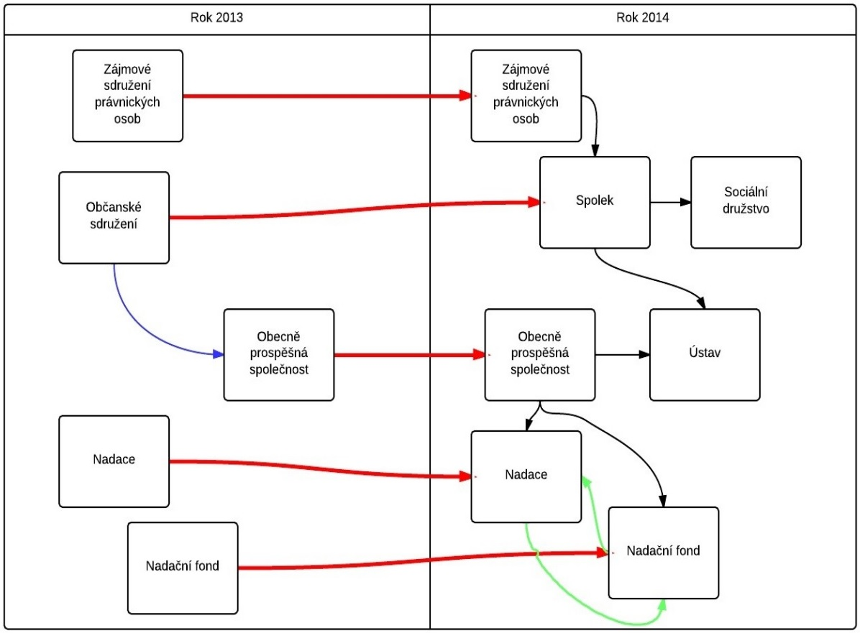
Aktuální úprava neziskového sektoru III. (co je nového?)
změna ze zákona (červená)
přechod možný jen před 1. 1. 2014 (modrá)
přechod možný dle přechodných ustanovení NOZ (černá)
přechod možný dle NOZ vždy (zelená)
zdroj: J. Benák, 2013, prezentace, BPV_ERNO

Slide 11
O kom bude dnes řeč?
spolky (NOZ; § 214 - § 302)
nadace a nadační fondy (NOZ; § 303 - § 401)
ústavy (NOZ; § 402 - § 418)
obecně prospěšné společnosti (NOZ; § 3050; resp. zákon č. 248/1995 Sb., o obecně prospěšných společnostech)
registrované církve a náboženské společnosti (zákon č. 3/2002 Sb., o svobodě náboženského vyznání…)
A kolik jich vlastně je? Hodně.
+ organizace na pomezí sektorů:
sociální družstva (zákon č. 90/2012 Sb., o korporacích; § 758 - § 773)
organizační složky (zákon č. 219/2000 Sb., o majetku České republiky, resp. zákon č. 250/2000 Sb., o rozpočtových pravidlech územních rozpočtů, resp. zákon č. 128/2000 Sb., o obcích)
příspěvkové organizace (zákon č. 218/2000 Sb., o rozpočtových pravidlech státu, resp. zákon č. 250/2000 Sb., o rozpočtových pravidlech územních rozpočtů, resp. zákon č. 128/2000 Sb., o obcích)

Slide 12
A teď konkrétněji…
OBČANSKÉ SDRUŽENÍ => SPOLEK
(korporace)

Slide 13
OBČANSKÉ SDRUŽENÍ: původní právní forma (před 1. 1. 2014)
principy, na nichž byla občanská sdružení založena:
dobrovolnosti / osobního členství / absence majetkové participace členů / spolkové samosprávy / oddělení od státu
co bylo pro legislativní úpravu občanských sdružení charakteristické:
atmosféra roku 1989, velmi liberální právní úprava, pestrá paleta aktivit, rozhodovací praxe MV ČR
základní kontury „občanských sdružení“
zákon č. 83/1990 Sb., o sdružování občanů
(právo na svobodné sdružování – svobodná vůle)
(netřeba povolení státního orgánu)
(nevztahoval se na politické strany a politická hnutí, výdělečné činnosti a církve a náboženské společnosti)
(zapovězené aktivity občanských sdružení)
(základem organizace – stanovy: název, sídlo, cíl, orgány, organizační jednotky, hospodaření)
(vznik registrací – přípravný výbor alespoň o 3 osobách – alespoň jeden 18+)

Slide 14
OBČANSKÉ SDRUŽENÍ: původní právní forma (před 1. 1. 2014)
obvyklé aktivity (hlavní vs. vedlejší činnost)
odborové organizace
tělovýchovné jednoty
zahrádkáři
rybářské spolky
chovatelé včetně včelařů
Český červený kříž
Obec architektů
Obec moravskoslezských spisovatel
Asociace muzeí a galerií
amatérské kulturní spolky
Pionýři
Skauti
…
původní registr již bohužel není funkční

Slide 15
SPOLEK: obecný koncept
nástupnická organizace občanských sdružení
členská základna (min. 3 osoby – nenucené členství, možnost i PO)
založeno za společným zájmem
činnost „vzájemně“ či „veřejně“ prospěšná
hlavní činnost vs. činnost hospodářská/vedlejší/doplňková (možné i podnikání)
základem organizace – stanovy: název, sídlo, cíl, orgány, práva a povinnosti členů (možnost vzniku pobočného spolku)
název obsahuje buď slovo „spolek“, nebo slova „zapsaný spolek“, příp. „z. s.“
povinné orgány: statutární (5 let funkční období) a nejvyšší orgán (čl. schůze) + (možnost zřízení kontrolní komise)
vznik zápisem do Veřejného rejstříku (rejstříkový soud – místní krajský soud, spolkový rejstřík)
přechodné období 2 let pro změnu názvu a 3 let pro změnu stanov do stavu v souladu s NOZ, přechodné období pro transformace na jiné právní formy (ústav, sociální družstvo)

Slide 16
SPOLEK: vzor stanov a spolkový rejstřík
vzorové stanovy
plný internet, např.
závazné pouze to, aby obsahovaly, co definuje NOZ
popis postupu založení a vzniku: např.
spolkový rejstřík
obsahuje základní veřejně dostupné informace o organizacích
dostupný zde

Slide 17
A teď konkrétněji…
NADACE A NADAČNÍ FOND
(fundace)

Slide 18
NADACE: obecný koncept
„právnická osoba soukromého práva, která je tvořená účelovým sdružením majetku, který má svými výnosy sloužit společensky či hospodářsky užitečnému účelu“
nová úprava původní právní formy:
zákon č. 89/2012 Sb., Občanský zákoník; § 303 - § 401
změny proti původní legislativě?
liberalizace (důraz na vůli zakladatele); hospodářsky užitečný účel; (přidružený fond)
obecně:
trvalý charakter
neslouží k výdělečným účelům, může však podnikat (vedlejší činnost)
veřejně prospěšný účel vs. dobročinný účel nadace
držba tzv. „nadační jistiny“ (resp. kapitálu, v min. rozsahu 500.000 Kč)

Slide 19
NADACE: konkrétněji
založení:
na základě nadační listiny (zakládací listina vs. pořízení pro případ smrti) – charakter veřejné listiny
obsah nadační listiny: název a sídlo, identifikace zakladatele, účel existence, výše vkladu, výše nadačního kapitálu, identifikace správní rady (statutární orgán) a dozorčí rady (resp. revizora), určení správce nadačního kapitálu, určení podmínek pro poskytování nadačního příspěvku
fungování:
na základě statutu nadace
nadační jmění ve vlastnictví avšak bez možnosti volné dispozice
forma nadačního jmění může být různá (peníze, nemovitosti, umělecké předměty, cenné papíry...)
nadační příspěvky – ne rozpouštění nadačního jmění ale z jeho výnosů
možnost tzv. přidruženého fondu – majetkový soubor bez právní subjektivity (majetek ve správě nadace, resp. nadačního fondu - vlastníkem zakladatel) … nejde o tzv. svěřenský fond (původní vlastník pozbývá vlastnictví)

Slide 20
NADAČNÍ FOND
„právnická osoba soukromého práva, založená k účelu společensky nebo hospodářsky užitečnému“
obecně „zjednodušená“ nadace
nemusí mít nutně trvalý charakter
institucionalizovaná veřejná sbírka
nevytváří nadační jistinu ani nadační kapitál
předmět vkladu ani dar nemusí splňovat předpoklad trvalého výnosu

Slide 21
ZNÁMÉ NADACE A NADAČNÍ FONDY
Výbor dobré vůle – nadace Olgy Havlové
Nadace rozvoje občanské společnosti
Nadace Dagmar a Václava Havlových VIZE 97
Nadace Terezy Maxové
Nadace Adra
Nadace Charty 77
Nadace Partnerství
Nadace Via
Nadání Josefa, Marie a Zdenky Hlávkových
Nadace Open Society Fund Praha
Vzdělávací nadace Jana Husa
Nadace Veronica
…

Slide 22
A teď konkrétněji…
OBECNĚ PROSPĚŠNÁ SPOLEČNOST
&
ÚSTAV

Slide 23
OBECNĚ PROSPĚŠNÁ SPOLEČNOST
původní právní forma, která dnes dožívá (nahrazuje ji „ústav“)
„poskytuje veřejnosti obecně prospěšné služby za předem stanovených a pro všechny stejných podmínek“
(zakladatelem mohla být právnická i fyzická osoba – včetně obcí a státu)
(založení na základě zakládací smlouvy či zakladatelské listiny: název a sídlo, identifikace zakladatele, druh obecně prospěšných služeb a podmínky jejich poskytování, identifikace správní rady a způsob jejího jmenování a jednání, identifikace dozorčí rady a způsob jejího jmenování a jednání, hodnotu a označení majetkových vkladů, způsob zveřejňování výroční zprávy o činnosti a hospodaření)
(nejvyšší orgán: správní rada, statutární orgán: ředitel, kontrolní orgán: dozorčí rada)
(vznik zápisem do rejstříku vedeného rejstříkovým soudem)
oblasti aktivit: školství, kultura, sociální péče, zdravotnictví

Slide 24
ÚSTAV: obecný koncept
nová právní forma (nahrazuje „obecně prospěšnou společnost“)
„provozuje činnosti užitečné společensky nebo hospodářsky s využitím své osobní a majetkové složky. Tyto činnosti jsou provozovány za předem stanovených podmínek a jsou každému rovnocenně dostupné“
je pro něj charakteristické využití jak osobní, tak majetkové složky

Slide 25
ÚSTAV: konkrétněji
založení:
na základě zakládací listiny nebo pořízením pro případ smrti
obsah zakládací listiny: název („ústav“, „zapsaný ústav“, „z. ú.“), sídlo, vymezení účelu (případně i předmět vedlejší činnosti), identifikace správní rady a způsob jejího jmenování a jednání, způsob určení ředitele...
nejvyšší orgán: správní rada, statutární orgán: ředitel, kontrolní orgán: dozorčí rada (nemusí nutně být zřízena)
vznik zápisem do rejstříku vedeného rejstříkovým soudem
fungování:
na základě statutu ústavu
povinnost zveřejňovat výroční zprávu
povinnost auditu při obratu vyšším jak 10 mil. Kč

Slide 26
A teď konkrétněji…
CÍRKEVNÍ PRÁVNICKÉ OSOBY
(CNS => EPO - ÚČELOVÁ ZAŘÍZENÍ)

Slide 27
CÍRKEVNÍ PRÁVNICKÉ OSOBY I. - CNS
složka církve a náboženské společnost (CNS)
„dobrovolné společenství osob s vlastní strukturou, orgány, vnitřními předpisy, náboženskými obřady a projevy víry, založené za účelem vyznávání určité náboženské víry, ať veřejně nebo soukromě, a zejména s tím spojeného shromažďování, bohoslužby, vyučování a duchovní služby“
základní právo na náboženské vyznání – vycházející z Listiny základních práv a svobod
upravuje zákon č. 3/2002 Sb., o církvích a náboženských společnostech
většina církevních náboženských skupin má vlastní vnitřní normy, kterými je upravena činnost v rámci instituce (např. Codex Iuris Canonici, kodex kanonického práva ŘKC).

Slide 28
CÍRKEVNÍ PRÁVNICKÉ OSOBY II. - CNS
církev a náboženská společnost se stává právnickou osobou registrací, provedenou na základě žádosti splňující podmínky zákona.
žádost na Ministerstvu kultury
základní charakteristika církve a náboženské společnosti, jejího učení a poslání
zápis o založení církve a náboženské společnosti na území ČR
v originále podpisy 300 zletilých občanů ČR nebo cizinců s trvalým pobytem v ČR hlásících se k této církvi či náboženské společnosti
pro přiznání zvláštních práv je nezbytné mít podporu alespoň 1 promile obyvatel ČR a splňovat podmínku minimálně 10 leté registrace
zároveň musí být doložen základní dokument CNS se všemi náležitostmi podle zákona
…církve mohou také vytvářet tzv. evidované církevní právnické osoby a to v podobě: svazů církví a náboženských společností nebo účelových zařízení. Oboje je zakládáno evidencí.
specifikum v podobě zdroje příjmů – státní příspěvek na činnost, dotace

Slide 29
CÍRKEVNÍ PRÁVNICKÉ OSOBY III. - CNS (k 11. 3. 2022)
Apoštolská církev
Armáda spásy – církev
Bratrská jednota baptistů
Buddhismus Diamantové cesty linie Karma Kagřü
Církev adventistů sedmého dne
Církev bratrská
Církev československá husitská
Církev Ježíše Krista Svatých posledních dnů v České republice
Církev Křesťanská společenství
Církev Nová naděje
Církev Nový Život
Církev Oáza
Církev řeckokatolická
Církev římskokatolická
Církev Slovo života
Církev Svatého Řehoře Osvětitele
Církev víry
Církev živého Boha
Českobratrská církev evangelická
Evangelická církev augsburského vyznání v České republice
Evangelická církev metodistická
Federace židovských obcí v České republice
Jednota bratrská
Kněžské bratrstvo svatého Pia X.
Křesťanská církev esejská
Křesťanské sbory
Luterská evangelická církev a. v. v České republice
Mezinárodní společnost pro vědomí Krišny, Hnutí Hare Krišna
Náboženská společnost českých unitářů
Náboženská společnost Svědkové Jehovovi
Novoapoštolská církev v ČR
Obec křesťanů v České republice
Pravoslavná církev v českých zemích
Ruská pravoslavná církev, podvorje patriarchy moskevského a celé Rusi v České republice
Slezská církev evangelická augsburského vyznání
Slované – náboženská společnost
Společenství baptistických sborů
Společenství buddhismu v České republice
Společenství Josefa Zezulky
Starokatolická církev v ČR
Théravádový buddhismus
Ústředí muslimských obcí
Višva Guru Díp Hindu Mandir – české hinduistické společenství
Višva Nirmala Dharma

Slide 30
CÍRKEVNÍ PRÁVNICKÉ OSOBY IV. - EPO
evidovaná právnická osoba (EPO) vzniká založením příslušným orgánem registrované církve a náboženské společnosti podle jejího základního dokumentu.
mezi EPO patří: svazy a účelová zařízení (jejich hlavním úkolem je „poskytovat obecně prospěšné charitativní, sociální nebo zdravotnické služby a to veřejnosti za předem stanovených a pro všechny uživatele stejných podmínek“)
návrh pro evidence EPO musí obsahovat zakládací listinu (název a identifikace zakladatele, název a sídlo účelového zařízení, označení a identifikace statutárního orgánu, stanovy…)
evidenci EPO provádí Ministerstvo kultury

Slide 31
A teď konkrétněji…
ORGANIZACE NA POMEZÍ SEKTORŮ:
- sociální družstvo
- organizační složky
- příspěvkové organizace

Slide 32
Sociální družstva
„družstvo, které soustavně vyvíjí obecně prospěšné činnosti směřující na podporu sociální soudržnosti za účelem pracovní a sociální integrace znevýhodněných osob do společnosti s přednostním uspokojováním místních potřeb a využíváním místních zdrojů podle místa sídla a působnosti sociálního družstva, zejména v oblasti vytváření pracovních příležitostí, sociálních služeb a zdravotní péče, vzdělávání, bydlení a trvale udržitelného rozvoje.“
upravuje zákon č. 90/2012 Sb., o korporacích; § 758 - § 773
členská základna (právnické i fyzické osoby bez omezení)
fyzické osoby v postavení: zaměstnanců, dobrovolníků, příjemců služeb
možnost rozdělování až 33 % ze zisku mezi členy (zbytek zpět do aktivit)
možnost podnikání

Slide 33
Organizační složky
organizace veřejné správy (tj. veřejného sektoru)
upraveno v rámci: zákona č. 219/2000 Sb., o majetku České republiky, resp. zákona č. 250/2000 Sb., o rozpočtových pravidlech územních rozpočtů, resp. zákona č. 128/2000 Sb., o obcích
vzniká a zaniká rozhodnutím příslušné úrovně rozpočtu – stát či ÚSC
při jejím zřízení musí zřizovatel vydat zřizovací listinu (viz zákon)
není samostatnou právnickou osobou
její zaměstnanci jsou zaměstnanci zřizovatele
není účetní jednotkou - příjmy a výdaje (rozpočet) organizační složky jsou obsaženy v rozpočtu jejího zřizovatele
například ve formě: kulturních a informačních center, knihoven

Slide 34
Příspěvkové organizace
organizace veřejné správy (tj. veřejného sektoru)
upraveno v rámci zákona č. 218/2000 Sb., o rozpočtových pravidlech státu, resp. zákona č. 250/2000 Sb., o rozpočtových pravidlech územních rozpočtů, resp. zákona č. 128/2000 Sb., o obcích
vzniká a zaniká rozhodnutím zastupitelstva ÚSC
při založení zřizovatel vydá zřizovací listinu a podá návrh na její zápis do rejstříku subjektů
je samostatnou právnickou osobou, která má ve správě majetek svého zřizovatele (vymezeno ve zřizovací listině)
může mít vlastní zaměstnance
je samostatnou účetní jednotkou
má možnost provádět vedlejší (hospodářské) činnost (vymezeno ve zřizovací listině)
například ve formě: mateřských, základní či středních škol, ZUŠ, muzeí apod.

Slide 35
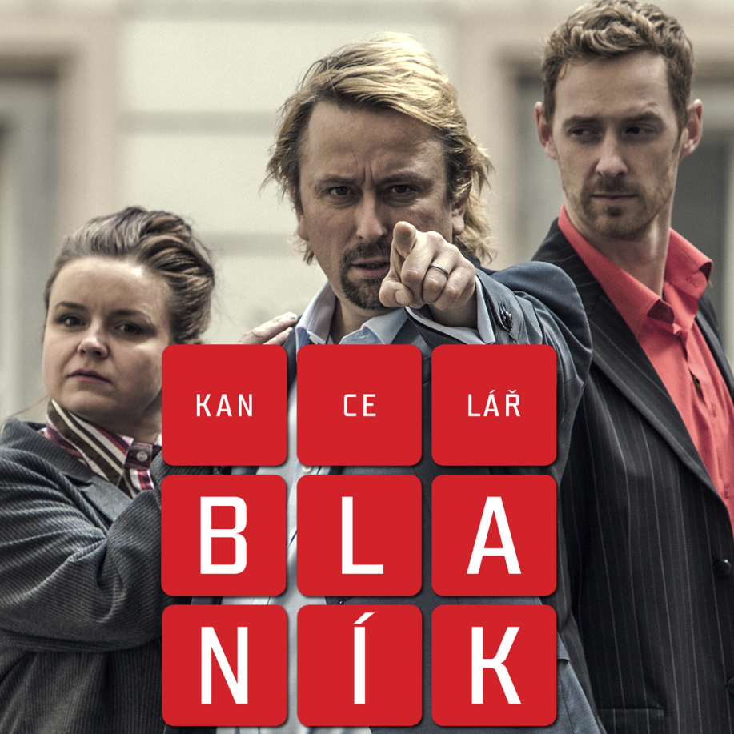
Humor?

Slide 36
K zamyšlení
Obec ve spolupráci s místními občany chce zřídit dům pro seniory s pečovatelskou službou.
Skupina nadšených rybářů z regionu, chce vytvořit sdružení, v němž by si vzájemně pomáhali ve svém koníčku a sdíleli své zkušenosti.
Skupina nadšenců organizujících sportovní aktivity v obci chce přesunout svoji působnost z veřejných prostranství a pořídit si vlastní sportovní areál v obci.
Zámožná občanka nejmenované obce chce odkázat své uspořené prostředky tak, aby z nich měli užitek obyvatelé její milované nejmenované obce.
Skupina dobrovolných herců (dosud hrající bezplatně v budově obce) musí koupit divadelní budovu, které se obec zbavuje.
Skupina podnikavých občanů chce dát práci znevýhodněné skupině osob v malé prádelně a nezáleží jim na osobním zisku, pouze na prospěchu svojí cílové skupiny.

Slide 37
Shrnutí
klíčová úloha „nového“ Občanského zákoníku
tradiční právní formy nestátních neziskových organizací
občanské sdružení => spolek
nadace a nadační fond
obecně prospěšná společnost – ústav
církevní a náboženské společnosti (CNS > EPO)
organizace na pomezí sektorů
sociální družstvo
organizační složka státu
příspěvková organizace

Slide 38
Doporučená literatura
zákon č. 89/2012 Sb. Občanský zákoník
další v textu zmiňovaná legislativa
DOBROZEMSKÝ, Václav a Jan STEJSKAL. Nevýdělečné organizace v teorii. 2., aktualizované vydání. Praha: Wolters Kluwer, 2016. ISBN 978-80-7552-103-3.

